Slide 1
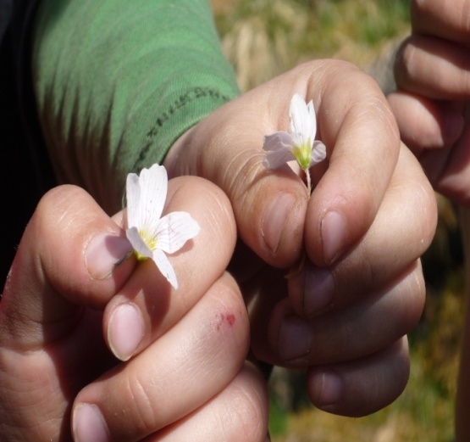
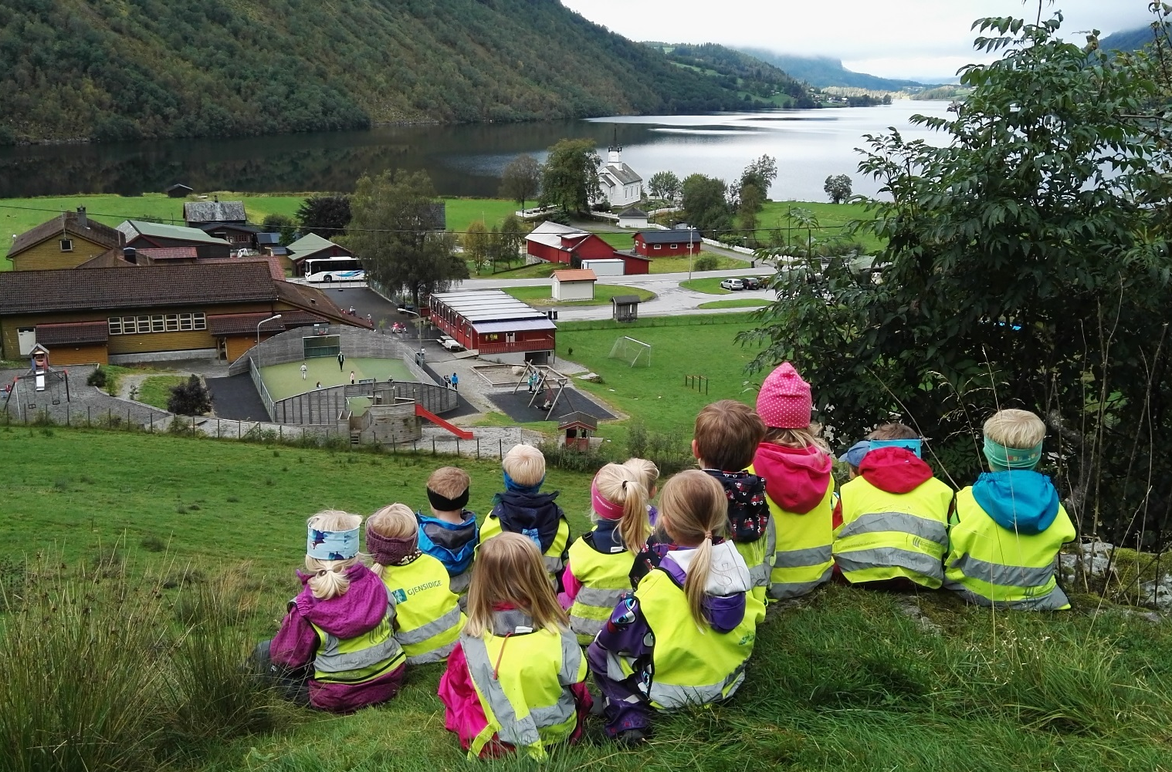
Årsplan Holsen skule og barnehage.
Avdeling barnehage.
Barnehagen i Holsen har to avdelingar, Nøtteliten og Blåmann.
avdelingane er samlokalisert med skulen i Holsen.
Barnehagen starta opp i august 2008. Vi har no 26 barn i alderen 1 til 6 år.
Samtidig har vi eit SFO tilbod til elevar i 1 til 4
klasse kvar morgon før skulestart. SFO er
på skulen etter at dei er ferdige med timane.
Barnehagen ligg fint til med flott
utsikt over Holsenvatnet og fjella
omkring. Her har vi naturen som
nærmaste nabo med gode
tur og aktivitetsmogelegheiter i
nærmiljøet. Vi har også tilgang til
ein stor gymsal som vi nyttar.
Vi ynskjer at barnehagen skal vere
ein stad der små og store har det
spennande, trygt og moro saman.
Saman vil vi skape eit miljø prega av undring,
omsorg og humør. For oss er det viktig at barna kjem
forventningsfulle og gler seg til å komme i barnehagen.
Satsingsområdet for
barnehageåret
2020- 2021
Kropp rørsle, mat og helse.
Nærmiljø og samfunn.

Slide 2
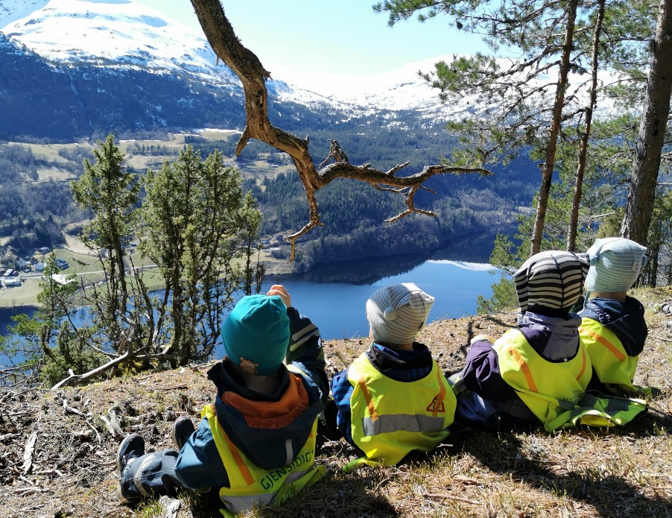
Barnehageåret 2020-2021
Satsingsområde:
- Kropp, rørsle, mat og helse.
- Nærmiljø og samfunn.
Fokus
Inkluderande barnehage med fokus på utviklingsprosessen og eit positivt, trygt og relasjonsskapande miljø
-

Slide 3
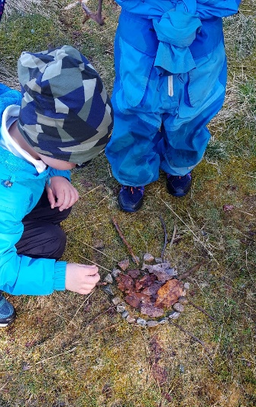
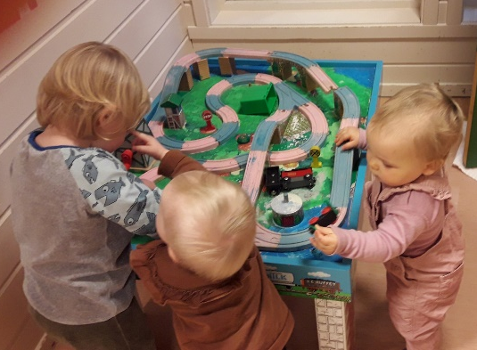
Del 1. tek utgangspunkt i Lov om barnehagar, Rammeplanen for barnehagar og handlingsplanen til Holsen barnehage.
Årsplanen er delt inn i tre delar og er eit overordna arbeidsreiskap for personalet, samstundes som den gir informasjon til brukarane om barnehagen sine mål og arbeidsmetodar.
Årsplanan er ein aktiv plan
som er i bruk når vi planlegg
arbeidet vårt.
I Årsplanen vår finn du:
Barnehagen sin dags-rytme, personalet i
barnehagen og medlemmar i samarbeidsutvalet.
Årshjul med dagar som er verdt å merke seg.
Vårt verdisyn og pedagogisk forankring:
omsorg, leik og læring, danning,
barns medverknad, vennskap og fellesskap.
Dei sju fagområda – kva gjer vi.
Å legge til rette slik at leiken vert sosial
læring for alle born.
1.Kommunikasjon, språk og tekst
2.Kropp, rørsle, mat og helse
3.Kunst, kultur og kreativitet
4.Natur, miljø og teknologi.
5.Etikk, religion og filosofi
6.Nærmiljø og samfunn
7.Tal, rom og form
Forventningsavklaring
Barnehagen sine forventningar til foreldra.
Foreldra sine forventningar til barnehagen.
Foreldra sin medverknad.
Dokumentasjon og vurdering.
Kva vi skal dokumentere og vurdere.
TRAS/ Alle Med
Overgangar.
Førskulegruppa.
Del 2
Verksemndsplan med
månadsfokus.
Her finn du månadstema med overordna mål og merkedagar
Del 3
Inneheld innleveringslappar til feriane gjennom barnehageåret.

Slide 4
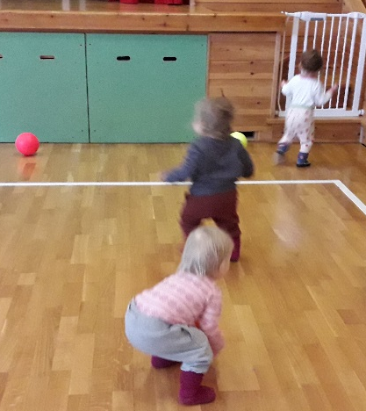
ACTNOW
Hausten 2020 skal Sunnfjord kommune vere med ein storskala forskings- og utviklingsprosjekt knytt til kompetanseutvikling for å fremje fysisk aktivitet i
barnehagen.
Prosjektet heiter ACTNOW (Active Learning Norwegian Preschool(er)s) og er leia av Høgskulen vestlandet, avdeling Sogndal.
Målet er å utvikle gode
og bærekraftige modellar
for å auke fysisk aktivitet
i barnehagen og undersøke
kva effekt fysisk aktivitet har
på barn si generelle utvikling,
læring og helse.
Barnehagane i Sunnfjord kommune
blir delt i to grupper, ei kontrollgruppe og ei tiltaksgruppe. Kva for gruppe Holsen barnehage kjem i får vi vite i september.
På bakgrunn av Actnow vert det derfor ekstra
fokus på kropp og helse
Mål:
Barna kan ha det kjekt, oppleve sosialt samspel
og erfare positiv meistring ved å vere fysisk aktiv
Personalet skal vere aktiv i uteleiken.
Per
Personale skal motivere barna til leik og aktivitetar
som inneber fysisk aktivitet.
Dei skal setje i gang aktivitetar og vere og gode
rollemodellar som deltek i fysisk aktiv leik saman med
barna.
Turdagar på avdelingane og aktiv bruk av
gapahuken.
Nærmiljø og samfunn
Gjennom å vere kroppsleg aktiv vil vi i arbeidet med nærmiljø og samfunn utforske landskapet i nærmiljøet og bli kjend med ulike stader, lære om lokale tradisjonar og lokal historie.
Mål :
Borna blir kjend med nærmiljøet og få oppleving av å høyre til.
Får forståing av at samfunnet er i stadig endring og at deira val kan påverke situasjonen for dei sjølv og andre.
Personale er aktive i å introdusere tradisjon, historie og hjelpe barna med forståing for å ferdast trygt i miljøet.
Få erfaring i å kunne lytte, diskutere og forhandle gjennom leik og ulike aktivitetar.

Slide 5
06.45. - Barnehagen opnar. –
Justeringar etter coronatiltak, inforasjon alt etter kva situasjonen er.
08.00 - 09.00 Frukost - barn som kjem etter 8.45 må ha ete
frukost heime.
09.15-11.30 Aktivitetar inne/ute.
Ca kl 11.00/11.30 LUNSJ
14.00 Fruktmåltid
16.30 Barnehagen stengjer. Takk for i dag!
Ikkje alle dagar er like. Dagsrytmen er ei rettesnor som kan påverkast av barna si interesse, dagsform, årstid/ veret eller spontane hendingar.
For at vi skal kunne halde vår dagsplan med dei aktivitetane som er planlagde for dagen, ber vi om at foreldra gjev melding til barnehagen dersom barnet av ulike grunnar ikkje kjem i barnehagen, enten det er på grunn av sjukdom eller det om det tek fri. Vi ynskjer at de ringer eller
sender melding til avdelinga ved fråvær.
Vi er ein sommaropen barnehage:
Alle barn må ta ut 3 veker samanhengande ferie
i løpet av året. Juli er betalingsfri mnd
( for 3 veker ferie + 5 planl. dagar).
Adm.
Synneve Bruheim Reiakvam, einingsleiar .
Anny Skeide, ass. einingsleiar.
Personle på Nøtteliten ( 0 -3 år)
Anette Hegrenes, Pedagogisk leiar
- Anny Skeide – pedagogisk leiar
- Inger Lise Vallestad, fagarbeider
Ingly Johanne Sunde, assistent.
- Karin Øverli Grøneng, assistent
Personale på Blåmann ( 3 - 6 år)
Kamila Sitek, pedagogisk leiar.
Anny Skeide, pedagogisk leiar
Helen Sørsund, assistent.
Julie Heggheim, assistent
Karoline Bjerkreim, assistent
.
BARNEHAGEN SIN DAGSRYTME
PERSONALET I BARNEHAGEN
2020/2021
Tlf. Blåmann 47670986 Nøtteliten 97429541
SAMARBEIDS– UTVALET
2020/21
Representantar frå foreldra:?
Else Renate Myren.
Therese Holsen.
Ingrid Holsen – vara.
Representantar
frå dei tilsette:?
Inger Lise Vallestad
Anette Hegrenes
Inge

Slide 6
Årshjul for 20-21 med dagar som er vert å merke seg:
Månad | Dato | Gjeldande | Klokka | Stengt
August | 14.8-20 | Planleggingsdag |  | X
September | 24.09-20 25.09-20 | Foreldremøte Innlevering av haustferielapp | 18.30 – ca 20.00
Oktober | 05 – 09.10-20 22.10 -20 | Skulen har haustferie (Veke 41) Forut basar
November | 13.11-20 ………………………….. 26.11-20 | Planleggingsdag Foreldresamtalar Innlevering av juleferielapp |  | X
Desember | 01.12.20 …………. | Adventsfrukost Nissefest saman med skulen. | 06.45-09.00
Januar | 25.01.-21 | Planleggingsdag |  | X
Februar | 04.02-21 12.2- 21 22.2 –26.2-21 | Innlevering av vinterferielapp Karneval Skulen har vinterferie ( veke 8)
Mars | 10.3-21 12.3-21 18.03-21 | Innlevering av påskeferielapp Planleggingsdag Foreldremøte | 18.30 –20.30 | X
April | 31.03-21 01.04-21 02.04-21 05.04-21 ……………………… | Halv dag. Ope til kl 12.00 Skjærtorsdag Langfredag 2. Påskedag Foreldresamtalar | ………………………… | x X x
Mai. | 01.05-21 13.05-21 24.05-21 | Frist for Innlevering av sommarferielapp Kristi himmelfartsdag Andre pinsdag |  | X X
Juni | 10.06-21 18.06-21 | Sommarfest Planleggingsdag | 16.00-18.00 | Velkomen X
Juni - september | 01.06- 01.09-21 | Avvikling av Sommarferie

Slide 7
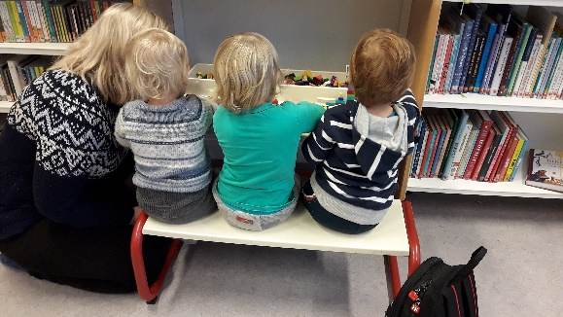
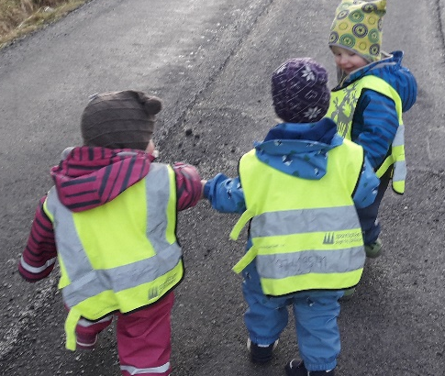
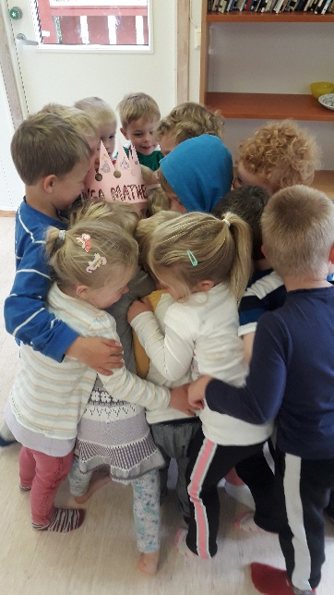
OMSORG
Omsorg i barnehagen handlar om relasjonar, tryggleik, nærleik og vilje. Omsorg til å lytte og innleving skal prege samspelet mellom barn og vaksen. Gje barna rom for å vere seg sjølv, og hjelpe borna til å følgje reglar, normer og sosiale krav. At barna lærer å gi og ta imot omsorg for hverandre, er grunnlaget for sosial utvikling.
I Barnehagen skal:
Barna oppleve nærleik varme og forståing.
Barna få ros og anerkjennande merksemd for det barnet greier å gjere.
Sjå, lytte til, hjelpe, trøyste, støtte og oppmuntre barnet.
Gje positiv omtale av gode gjerningar
Legge til rette for ein atmosfære som skaper trygge og tillitsfulle barn
Personale skal:
Å gi omsorg er å lytte, gi nærleik, innleving,
vise evne til samspell og å setje grenser.
Vere tydeleg og konsekvente vaksne.
Sjå til at omsorg prega alle situasjonar
i kvardagslivet og har en eigenverdi.
være gode rollemodeller.
EIT TRYGT BARN.
Eit trygt miljø er nødvendig for at barna skal våge å ta store eller små sprang ut i det ukjente, dei sprang som gjer at barna utviklar seg og ”veks”.

Slide 8
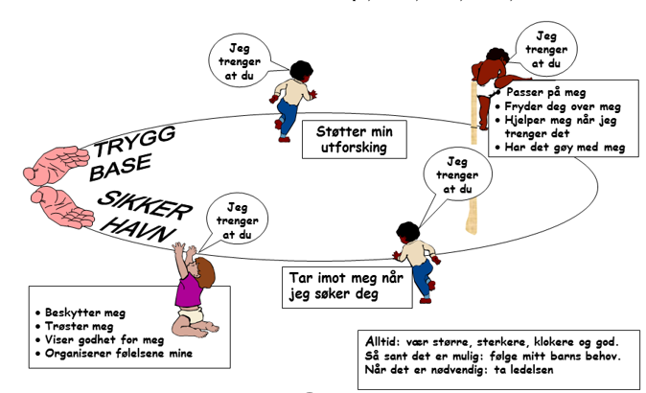
Arbeid med tryggleik og samspel er bygd på tryggleikssirkelen
Personalet har fått opplæring i denne måten å tenkje på når det gjeld å fremje tryggleik og samspel i barnehagen.
Tryggheitssirkelen
Med fokus på barnet sitt behov
Oppe i sirkelen handlar det
om barnet sine behov når
det lærer om å utforske
verden. Vi skal passe på
dei, sjå, glede oss, hjelpe
og ha det fint i saman med
barnet.
Nede i sirkelen dreier det
seg om barnet sitt behov når
det trenger nærleik eller
hjelp med kjensler. Vi skal
beskytte, trøyste, vise
godheit og organisere
kjensler.
Personalet skal fungere som ein «ladestasjon» for barnet.
Der vi skal være større, sterkare og modigare enn barnet.
Når det er mogleg følg barnet sitt behov, når det er nødvendig skal vi ta styringa.
Å behalde godheit for barnet, også i dei situasjonane der dei vaksne må setje grenser og ta tak.

Slide 9
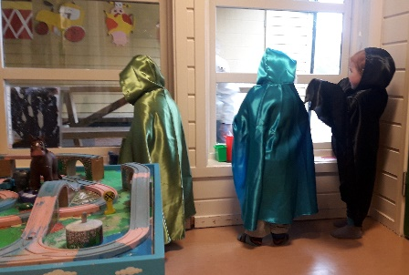
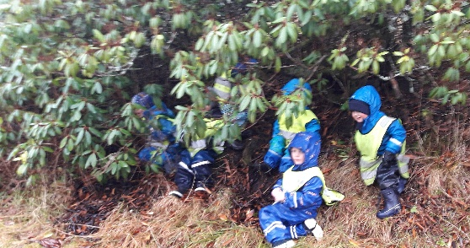
LÆRING
Læring skjer i det daglege samspelet og dagleglivet gir rom for mange her-og-no situasjonar som kan skape eit positivt læringsmiljø. Vi har eit heilskapleg læringssyn, som inneber at barn lærer best ved å nytte fleire sansar på ein gong.
Barnehagen skal:
Gje borna høve til å få
bruke alle sansane sine.
( Sjå, høyre, lukte, kjenne, smake)
Gje barna nye erfaringar, slik at barna kan vere aktive, utforske og stille spørsmål.
Gje barna varierte opplevingar og skape utfordringar
tilpassa alder og modning.
Barna få naudsynt hjelp og støtte av vaksne til å kunne oppleve meistring.
Barna møte vaksne som gler seg saman med borna
i deira utvikling.
Barna få oppmuntring og ros i si utfaldinga.
Personale skal:
Skape inkluderande fellesskap.
Ha kunnskap om barna sitt utviklingspotensiale og stimulere barna til utvikling.
Legge til rette for samarbeid og dele i grupper.
Stille spørsmål som skaper refleksjon i gruppa.
Skape eit trygt læringsmiljø og trygge barna i sin utprøving.
Skape forståing,inkludering,meining og mestringsopplevingar saman med borna
LEIK OG
LÆRING
LEIK
Leik er barna sin viktigaste aktivitet, gjennom leik lærer og utviklar barna seg språkleg, fysisk, sosialt intellektuelt og kjenslemessigt.
I barnehagen skal:
Alle barna skal ha nokon å leike med.
Barna ha tilgang til leikemateriell som er
utfordrande og motiverande.
Barna få utfalde seg ut i frå eigne interesser.
Barna får hjelp til å meistre leiken etter behov
Personale skal:
Vere modellar i leiken og delta aktivt i leiken på barn sine premissar
Inspirere til fantasi og vidare leik.
Vere tilgjengeleg og engasjert på barna sine premissar
Organisere rom, tid og leikemateriale for å inspirere til ulike typar leik.
Legge vekt på å skape eit inkluderande miljø der alle barn får delta i leik og erfare glede ved leik.
Hjelpe barna å halde leiken ved like og lære borna å inkludere kvarandre
Alle vaksne skal vere aktiv i leik både ute og inne.

Slide 10
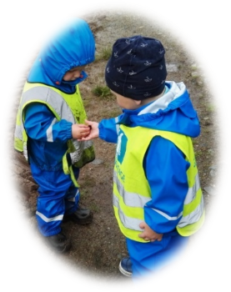
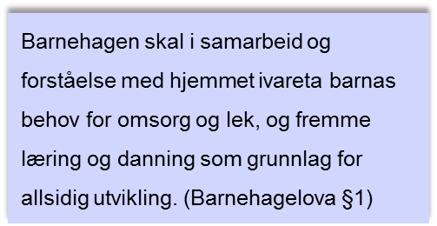
DANNING
Barnehagen skal bidra til at barna kan forstå
felles verdiar og normer
som er viktige for fellesskapet
(Rammeplanen 2017)
Det viktigaste i danningsprosessen er å gje barna god sjølvkjensle, vise
medkjensle for andre og utvikle god relasjons- og samspelskompetane.
Danning skal setje borna i stand til å tenke sjølv og handlar om å utvikle
kunnskap, verdiar og haldningar i fellesskap.
I barnehagen skal:
Det enkelte barn får bekrefta sine tankar og kjensler.
Det enkelte barn bli tatt på alvor og vist tillit
Barnet kunne oppleve seg sjølv som viktig for fellesskapet.
Vaksne vise respekt for barnet sin kommunikasjon,
og vise interesse for det barnet formidlar.
Personale skal
Legge til rette for meiningsfulle opplevingar og støtte barna si utvikling av identitet og positiv forståing av seg sjølv.
Gjere synleg og verdsetje dei ulike behov, meiningar, perspektiv og handlingar i barnegruppa.
Utfordre barn si tenking, lære om etikk
og invitere dei inn i utforskande samtalar,
Gjere synleg og framheve mangfald og ulikskap som grunnlag for oppleving utforsking og læring
Utfordre tenkinga med ny informasjon og erfaringar for å få høve til å reflektere over nye og ukjende samanhengar.

Slide 11
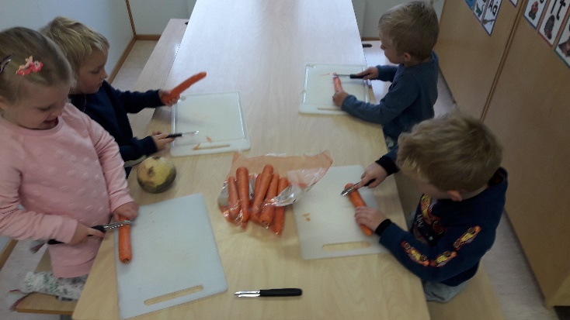
MEDVERKNAD
Medverknad i praksis betyr å kunne være med å påvirke innhaldet i barnehagekvardagen.
Dette gjær vi ved å ta utgangspunkt i barna sine her-og no situasjonar og barna sine interesser. Vi byggjer vidare på dette når vi planlegg det pedagogiske innholdet i kvardagen.
I Barnehagen skal:
Barna få nytte og utvikle sine evner og ferdigheiter .
Barna får oppleve at dei er med å påverkar eigen kvardag.
Oppleve fellesskap.
Barna bli tekne med på råd, planlegging og vurdering.
Bli møtt av vaksne som er opne for barn sine innspel.
Barna ha rett til å utfalde seg sjølve, men samtidig lære å ta del i det sosiale fellesskapet.
Eit grunnprinsipp om barns medverknad, er at barn skal ikkje få meir ansvar enn dei er rusta til å ta
Personale skal:
Vere bevisst på barna sine ulike utrykksformer og legge til rette for medverknad.
Oppmuntre barna til å gje uttrykk for sine tankar og meiningar, og gjere barna medvitne på når dei har fått oppfylt sine ynskjer.
Dokumentere med både bilete og observasjon.
Skape god kommunikasjon mellom barn/personale og personale/foreldre.
Vere tydelege og ansvarsfulle
vaksne som tar omsyn til heile barnegruppa.
Gripe fatt i det barnet er interessert i der og då.
Alle barn skal kunne erfare å påverke det som skjer barnehagen.
Også dei yngste barna og barn som kommunisera
på andre måtar enn gjennom
tale, har rett til å gje utrykk
for kva dei synest om eigne
vilkår.
Synspunkta skal vektleggjast i samsvar med utvikling og alder..
(Rammeplanen 2017)

Slide 12
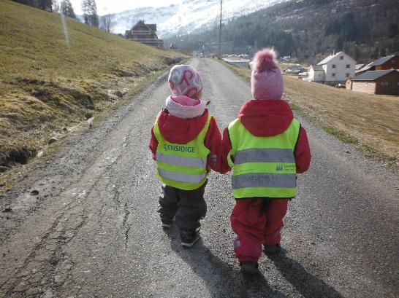
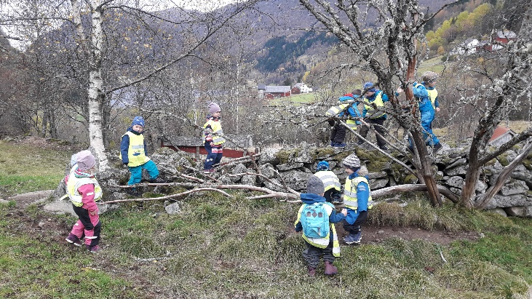
SOSIAL TILKNYTNING OG INKLUDERING
Å høyre til ei gruppe gir barn tryggleik og sosial tilknyting, det å etablere
vennskap og halde dei ved like er ein viktig faktor i sosialiserings prosessen og
ein viktig faktor mot uheldig utvikling. Ei sentral oppgåve for den vaksne er då å
hjelpe barna å byggje relasjonar til kvarandre
Barnehagen:
Vårt mål er at barn skal lukkast i sitt samspel med andre barn, ved å vere ein aktiv
vaksen til stades, enten som observatør, rettleiar eller deltakar.
Vaksne må setje seg inn i kva som skjer og korleis barna opplever det,
(ta barneperspektivet) kjenne dei sosiale uttrykka barna kjem med
og gje positiv forsterking. Vi vil utvikle og oppretthalde eit trygt og
godt barnehage- og skulemiljø gjennom å førebyggje, avdekke,
handtere mobbing og andre krenkingar.
Sjå til at alle barn opplever at dei høyrer til – skape inkluderande miljø,
Barnehagen skal bidra til trivsel og glede i lek og læring, og være et
utfordrende og trygt sted for fellesskap og vennskap.
( Barnehagelova §1)
Barna tek opp i seg kunnskap, haldningar og verdiar dei møter frå omverda
Alle barn skal kunne erfare å vere verdifulle for fellesskapet
og oppleve positivt samspel saman med barn og vaksne.
Barnehagen skal støtte barna si sjølvkjensle, på same tid som
dei skal få hjelp å mestre balansen ved å ta vare eigne og andre
sine behov.
Barnehagen skal vere aktiv i høve til å legge til rette for at barna får utvikle venskap og sosialt fellesskap. ( Rammeplanen 2017)

Slide 13
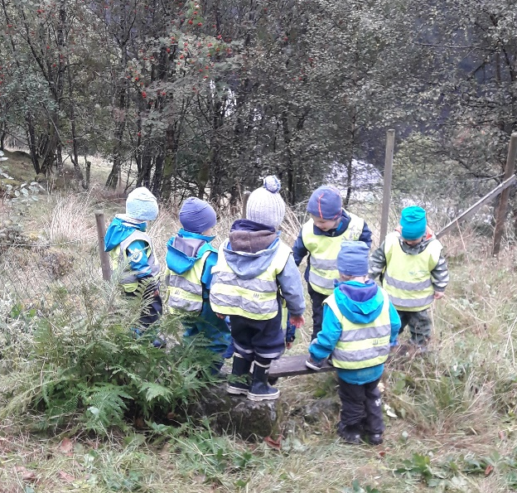
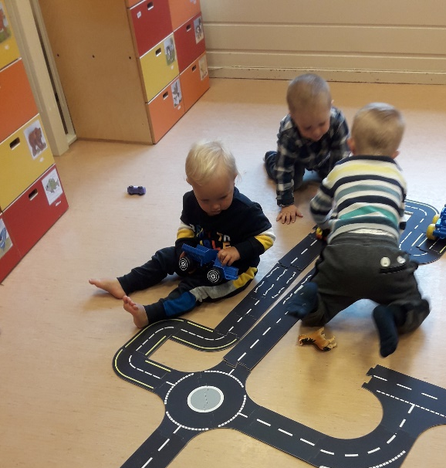
LEGGE TIL RETTE SLIK AT LEIKEN
SOSIAL LÆRING FOR ALLE BARN.
Dei sju fagområda speglar område som har interesse og eigenverdi for barna og skal bidra til å auke trivsel, heilskapleg utvikling og helse
Uformelle læringssituasjonar i leik er knytt til kvardagsaktivitetar i her- og- no-situasjonar oppseding og anna samhandling.
Det er ikkje formålstenleg å trekkje eit klart skilje mellom formelle og uformelle læringssituasjonar, sidan begge har eit pedagogisk formål.
Barn sin leik dannar eit viktig grunnlag for arbeidet med fagområda, derfor er det viktig at barna sine interesse for dei ulike områda vert stimulert.
Barnehagen skal her bidra til å etablere eit lærande fellesskap som verdset ulike utrykk og meiningar.
Barn i kontakt med andre startar ofte med kroppslege signal og aktivitetar. Dette har stor betyding for sosial kompetanse og språkleg utvikling.

Slide 14
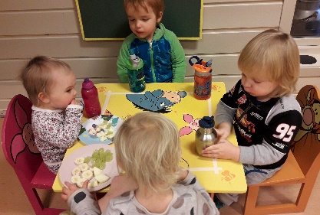
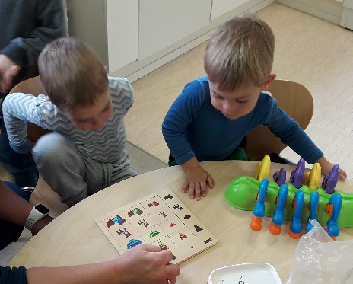
2. KROPP, RØRSLE, MAT OG HELSE
Gjennom kommunikasjon, språk
og tekst skal barnehagen bidra til at
barn leikar med språk, symbol og tekst
og stimulere til at borna vert nyfikne,
bevisste og utviklar språket.
Barna skal også lære å bruke språket for å uttrykkje kjensler, ønske og erfaringar til å løyse konﬂikter og
til å skape positive relasjonar i leik og anna samvær.
( Rammeplanen 2017
Personale skal:
Skape eit variert språkmiljø der
barna får oppleve glede ved å
bruke språk og kommunisere
med andre
Bruke litteraturskatten vår aktivt
med bøker, songar, eventyr, rim, regler, m.m.
Samtale og hjelpe barna til å setje ord på opplevingar, kjensler og det som skjer i omgjevnadane.
Skape eit miljø der alle dagleg opplever spenning og glede ved høgtlesing, forteljing ,song og samtale og sjå til at alle vert inkludert i språkstimulerande aktivitetar
Arbeide aktivt og systematisk med språk for å skape gode relasjonar og oppnå positivt samspel mellom barna.
Bruker språk til å skape relasjonar og delta i leik, og som reiskap til å løyse konfliktar
Gjennom arbeidet med fagområdet skal barnehagen bidra til barna få utvikle motoriske ferdigheiter, kroppskontroll, koordinasjon og
fysiske eigenskapar.
Barna skal inkluderast i aktivitetar der dei får bevege seg, leike og samhandle med andre og oppleve motivasjon og meistring ut frå eigne føresetnader
Borna skal utvikle forståing for kor viktig det er
med gode vanar og eit sundt kosthold og utvike forståing og respekt for eigen og andre sin kropp
( Rammeplanen 2017)
Personale skal:
  Nytte nærmiljøet og naturen i all slags ver og til alle
årstider og lære om naturen, årstidene og lære å kle
oss etter været.
La barna oppleve aktivitetar som fremjar variert bruk av kroppen, leike og røre oss til song og musikk
Skape gode vanar, haldningar og kunnskap om kosthald, hygiene, aktivitet og kvile.
Bidra til at borna opplever positiv sjølvkjensle, blir bevisst
retten til å bestemme over eigen kropp og respekt for
andre sine grenser
Bidra til at barna opplever å vurdere og meistre
risikofylt leik gjennom kroppslege utfordringar.
.
1.KOMMUNIKASJON, SPRÅK
OG TEKST

Slide 15
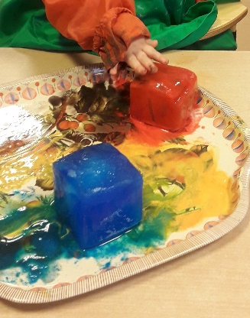
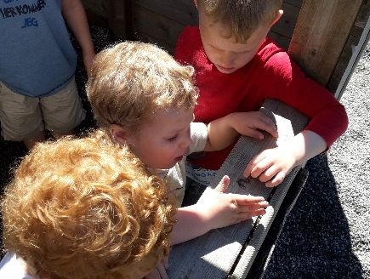
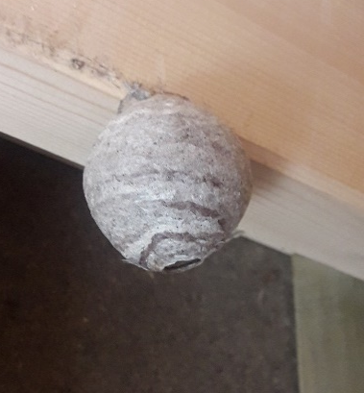
Fagområdet handlar om former for å utrykkje seg, om biletkunst, kunsthandtverk, musikk, dans, drama, språk, litteratur, film, arkitektur og design. Fagområdet skal stimulere barna sin nysgjerrigheit, auke deira forståing og bidra til undring, undersøking, utprøving og eksperimentering.
( Rammeplanen 2017)
Personale skal :
Gje barna erfaring slik at dei kan bli kjend med ulike materialar, teknikkar og bruke desse som utrykksmåte i sitt arbeid.
Gje barna kjennskap a ulike kunstformer som stimulering til eigen fantasi, kreativ tenking og skaparglede
Ha god tilgang til bøker, bilete, instrument, utstyr til å kle seg ut og ulike materiale og verktøy.
At barna blir trygge med drama / fiksjonsleik og kreativitet.
Motivere barna til å utrykkje seg gjennom musikk, dans, drama og ulik skapande verksemd.
Leggje til rette for samhøyrsle og kreativitet ved å bidra til at barna saman får oppleve og skape kunstnariske og kulturelle uttrykk
3.KUNST, KULTUR OG KREATIVITET.
4. NATUR, MILJØ OG TEKNOLOGI.
Barna skal få erfaring med og kunnskap om dyr og vekstar. Lære at dei er avhengige av kvarandre og viktige for mat produksjonen.
Lære å observere, undre seg, eksperimentere, systematisere, beskrive, samtale, sjå å lære om ulike fenomen. ( Rammeplanen 2017)
Personale skal:
Stimulere barna sin utvikling og glede over å ferdast
i naturen slik at dei bli kjende med og får forståing
for plantar, dyr og lære dei om årstider og ver.
Stimulere barna til undring og utforsking.
Lære barna få kjenne ansvar for og omsorg for
naturen.
Lage ulike konstruksjonar og lære barna å bruke
verktøy som hammar og spikkekniv.
Gje barna tid og høve til å stille spørsmål, reflektere,
lage problemstillingar og samtale om opplevingar.
Utforske og eksperimentere med teknologi og naturfenomen saman med barna

Slide 16
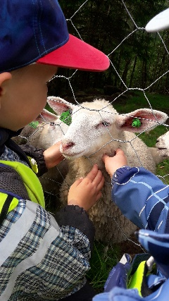
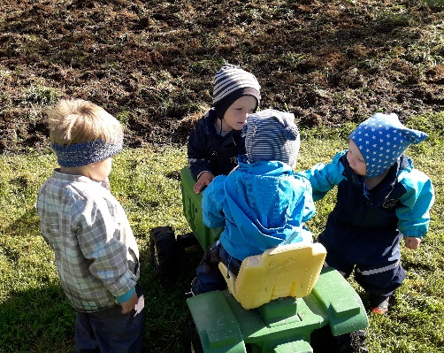
vi i barnehagen vil :
Bidra til å utvikle barna sin toleranse, interesse og respekt for kvarandre og for menneske med ulik kulturell og religiøs
tilknyting.
Gje borna kjennskap til tradisjonar knytte til dei store
høgtidene i den kristne kulturarven og bli kjent med andre
livsyn og religionar.
Gje barn ei oppseding der handlingar er styrt av etiske
verdiar og haldningar.
Arbeide med sosial kompetanse der barna lærer å utvikle
respekt, omsorg for kvarandre, og skape rom for undring
og samtalar
I trå med Rammeplanen som seier:
Barnehagen skal «Skape interesse for samfunnet sitt mangfald og forståing for andre menneske sin livsverden og levesett.»
«Barnehagen skal la barna få kjennskap til forteljingar, tradisjonar, verdiar og høgtider i ulike religionar og livssyn og erfaringar med at kulturelle uttrykk har eigenverdi. for samfunnets mangfald.»
Vi i barnehagen vil:
At barna skal lære å erfare at deira val og handlingar kan
påverke både dei sjølv og andre.
At alle barna får erfare at alle får utfordringar, like høve til å vere deltakande, oppleve å vere verdifulle og likeverdige
At borna vert motivtert til å medverke i eigen kvardag som ledd i å utvikle tillit vil eigen deltaking i samfunnet.
Vere støttande i høve
barna si læring i å lytte til
diskutere og forhandle med
kvarandre.
I trå med Rammeplanen
som seier
Barn sin medverknad i barnehagen sin kvardag legg grunnlaget for vidare innsikt og erfaring med deltaking i eit demokratisk samfunn. Barna skal få erfare at alle, uavhengig av alder og føresetnad inngår i og bidreg til barnehagefellesskapen. Gjennom opplevingar, utforsking og erfaring skal barna bli kjent med eige nærmiljø, samfunnet og verda.
5.ETIKK, RELEGION OG FILOSOFI
6.NÆRMILJØ OG SAMFUNN

Slide 17
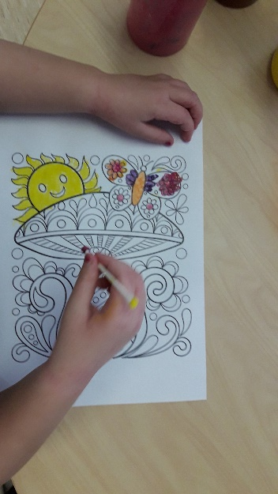
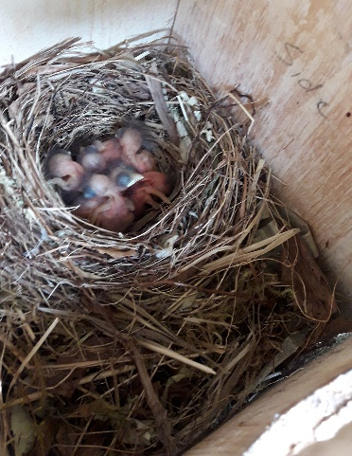
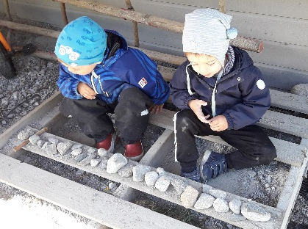
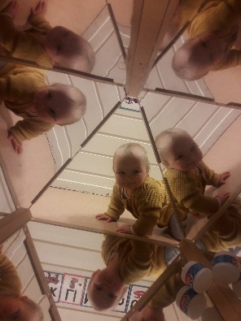
7. TAL, ROM OG FORM
Fagområdet handlar om eit leikande og undersøkjande
arbeid med å samanlikne, sortere, plassere, orientere,
visualisere form, mønster og tal, teljing og måling.
At borna tileignar seg gode omgrep som er greie å bruke, ved å få erfare, utforske og leike med former og mønster
Barnehagen skal synleggjere samanhengar og leggje til rette for at barna kan utforske og oppdage matematikk i dagleglivet, i teknologi, natur, kunst og kultur, og ved å sjølve vere kreative og skapande.
Personale skal:
Legge til rette for at barna kan oppleve glede over å utforske og leike med tal, mønster, former og nyttige omgrep som er greie å bruke.
Legge til rette for at barna erfarer ulike storleikar, former og mål under leik og lærer seg omgrep som først/ sist, størst /minst, rekkjefølgje og tal.
Bruke matematiske omgrep aktivt i kvardagen
Saman med barna bruke ulike typar spel, teljemateriale, klossar og formingsmateriell.
Saman med barna arbeide med volum og måleiningar gjennom å eksperimentere med ulike materiale.
Skape situasjonar der barn oppdagar og undrar seg over matematiske samanhengar.
Vi oppdagar mengde i
ulike samanhengar
Små matematiske utfordringar i kvardagen vil bidra til å utvikle barn sin matematikk kompetanse.
Barn bruker sine begrep og utviklar forståinga gjennom leiken
(Frå med matematikkbriller i kvardagen)

Slide 18
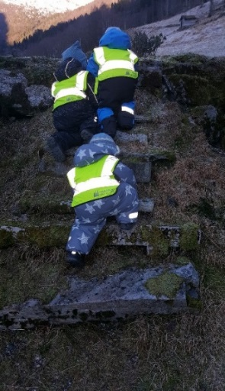
  At barnet er utkvilt og friskt når det kjem i
  barnehagen og kan vere både inne og ute.
  At barnet er kledd og har klede for å vere i allsidig leik inne og ute og har klebyte etter årstid.
  At foreldra ryddar held orden i barnet si hylle/skap, vaskar uteklede jamnleg og sjekkar for byteklede
  Merkar alt av sko og klede med barnet sitt navn
  ( ta vekk namn som ikkje tilhøyrer barnet)
  Melder frå innan kl 0800 dersom barnet vert levert seint
  har fri, er sjuk o.l.
  At foreldra viser interesse for barnet sine aktivitetar og
  produkt og rosar barnet over det ved henting.
  Melder frå til tilsette om barnet vert henta tidlegare eller om andre skal hente det. – likeins informerar barnet.
  Les informasjon som vi gir dykk og svarar på brukarundersøkingar
  Informerer barnehagen om tilhøve / endringar som kan
  påverke barnet sin dag i barnehagen på kort eller lang sikt,
  t.d dødsfall i nær relasjon, sjukdom eller samlivsbrot.
Foreldra spør om dei lurer på noko
Foreldra seier ifrå om noko gjeld kvardagen i barnehagen eller om barnet sjølv viser teikn på mistrivnad.
Deltek og kjem med ynskjer om tema til foreldremøte, foreldresamtaler, tilstelningar og tek initiativ til felles møtearena
Hentar barnet før stengetid.
BARNEHAGEN SINE FORVENTNINGAR TIL FORELDRA
  Jobbe med det pedagogiske i tråd med
  barnehagelova og rammeplanen
  Gje borna individuell merksemd kvar dag.
  Sjå det individuelle behov til kvart enkelt barn.
  Informere om nye tilsette/vikarar, eller langvarig fråvær
  Gje dagleg tilbakemeldingar om korleis barna har hatt det,
  eller om noko særskilt har skjedd gjennom dagen.
  Møter oss i garderoben og legg til rette for ein positiv
  og informativ dialog ved bringing og henting.
  Skape tryggleik for barna gjennom faste rutinar og
  positive aktivitetar.
  Legge til rette for godt leikemiljø både ute og inne.
Hjelpe barnet til sosial fungering
Vere opne for innspel, ris og ros.
FORELDRA SINE FORVENTNINGAR TIL BARNEHAGEN

Slide 19
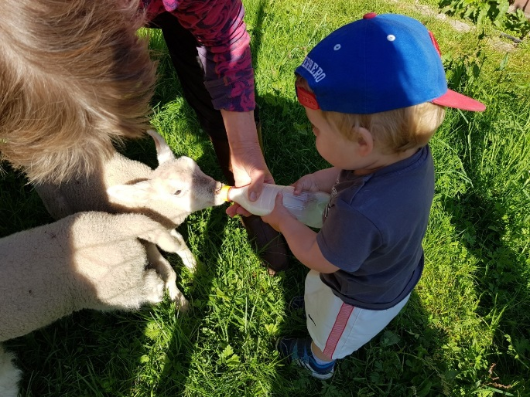
FORELDRE SIN MEDVERKNAD
Foreldre medverkar gjennom foreldrekontakt i samarbeidsutvalet, eller direkte til personalet. Foreldra kan komme med ønskjer om endringar og forbetringar.
På den måten kan ein vere med å påverke opphaldet for eigne barn, den daglege drifta, samt innhaldet i barnehagen
(jf.§ 1 i lov om barnehagar).
«Foreldre og barnehagen sitt personale har eit felles ansvar for barnets trivsel og utvikling»
( Rammeplanen 2017)
Møteplassane for foreldra er :
Samarbeidsutvalet – 2 foreldre, 2 personale og 1 eigarrepresentant. Valt for 1 år om gangen.
Foreldremøte – arrangert av barnehagen:
- Haust: informasjon/planlegging
- Vår: Tema-møte
Foreldresamtaler – 2 gonger for året.
- Pedagogisk leiar kallar inn.
Fleire samtaler etter behov.
Foreldre kan sjølve be om samtale dersom det er ønskjeleg.
Dagleg kontakt - ved henting og bringing
Brukarundersøking:
Førde kommunen gjennomfører brukarundersøking annan kvart år. Dette føregår via nettet, og kvar forelder får høve til å seie noko om tilbodet dei får i den barnehagen dei brukar. Vi oppfordrar alle til å svare på denne undersøkinga, då den er viktig for at vi skal vite kva vi kan bli betre på, men også få vite kva vi er gode til og kan fortsette med.

Slide 20
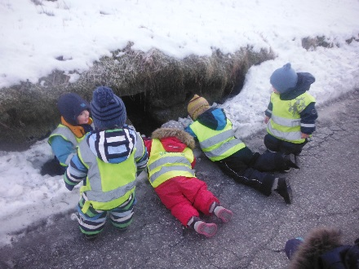
DOKUMENTASJON
OG VURDERING
Vurdering
Samtalar og tilbakemeldingar frå barn og foreldre.
Systematisk vurdering går føre seg på avdelingsmøte/ personalmøte og planleggingsdagar.
Vi nyttar TRAS og ALLE MED
Vurderer gjennomføring av månadsplan på avdelingsmøte
Vi nyttar, eit internt vurderingsverkty.
Borna sine teikningar uttrykkjer eigne erfaringar, opplevingar og kjensler som kan bidra til viktig informasjon om borna sin kvardag.
Praksisforteljingar: Personale sine opplevingar og observasjonar i arbeidet med borna blir skriftleggjort som utgangspunkt for refleksjon kring dei vaksne sin pedagogisk praksis og borna sin trivsel og utvikling
Dokumentasjon
Bilete: Digital fotografering av aktivitetar, leik, turar,
opplevingar o.l.
Personalet syner barnehagen sitt innhald gjennom planar,
bilete, plakatar.
Vi dokumenterer barna sine arbeid ved å stille dei ut/ henge
dei opp på avdelinga.
Permen min : Borna har kvar sin perm der bilete, teikningar og ulike arbeid vert samla gjennom barnehageåra.
Månadsbrev : pedagogisk leiar sender ut informasjonsskriv med kort oppsummering og bilete av det vi har jobba med og meir detaljert om det vi skal jobbe. med for at foreldre får oversikt over innhaldet på avdelingane.
RAMMEPLANEN SEIER:
Dokumentasjon av det pedagogiske arbeidet skal inngå i barnehagen sitt arbeid med å planleggje, vurdere og utvikle den pedagogiske verksemda.
( Rammeplanen 2017)
«Hovudformålet med vurderinga er å sikre at alle barn får eit tilbod i trå med barnehagelova og rammeplanen» På den måten kan personalet lære av eigen praksis og bidra til å utvikle barnehagen som pedagogisk verksemd»
( Rammeplanen 2017)

Slide 21
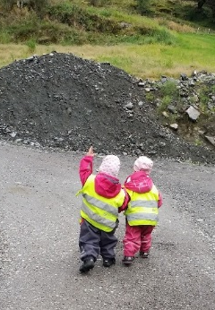
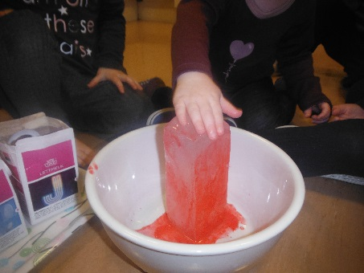
DOKUMENTASJON OG VURDERING
Arbeidet til barnehagen skal vurderast, det vil seie:
Beskrivast, analyserast og tolkast utifrå kriterie i barnehagelova, rammeplanen og eventuelle lokale retningslinjer og planar.
Vi observerer og vurderer i det daglege samspelet saman med borna, når vi ser og høyrer barna rundt oss, inne ,ute, aleine eller saman med andre, passive eller aktive, i gråt eller latter, HER og NO
RAMMEPLANEN SEIER AT: «Dokumentasjon skal opne for kritisk og reflekterande praksis.»
Kva er dokumentasjon :
Bilete - digitalt fotoapparat vert brukt på avdelinga
inne, ute, på tur og i leik.
- biletet vert t.d hengt opp på avdelinga og limt i
permen til barna.
Digital ramme med bilete frå hendingar ved ulike
høve.
Språk ( TRAS- skjema)
Sosiale evner og mestring i dagleg samspel
( TRAS og Alle med skjema)
Permen min: kvart barn har sin eigen perm der vi samlar bilete, teikningar og liknande frå barnet sin kvardag. Permen følgjer barnet frå det startar i barnehagen til det sluttar.
Månadsbrev og månadsoppsummering: vert sendt ut med kort informasjon om aktiviteten på avdelinga og kva vi skal arbeide med vidare.

Slide 22


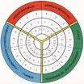
ALLE MED legg vekt på
6 utviklingsnivå:
Språkutvikling, leik,
sosio -emosjonell utvikling, kvardagsaktivitetar,
trivsel og sansemotorisk utvikling.
TRAS er et observasjonsmateriell for språk og språkutvikling hos barn i barnehagen.
Materiellet gjer det blant anna mogleg å vurdere eit barns språkutvikling i høve til det som er forventa på ulike alderstrinn.
I TRAS registreringa er det knytt tre spørsmål til kvart alderstrinn frå dei ulike observasjonsområda:
Samspel, kommunikasjon, merksemd, språkforståing, språkleg kunnskap, uttale, ordproduksjon og setningsproduksjon.
Vi brukar TRAS for tidleg å kunne sette inn tiltak om nokon treng litt ekstra.
Det gjev oss ein peikepinn på kva område vi skal arbeide meir med.
Alle barnehagane i Førde kommune er brukarar av TRAS,
Alle Med er eit observasjonsmateriell som ser med på å gje eit helhetlig bilde av barnet sin sosiale mestringskompetanse og eit verktøy i arbeidet med å sikre at alle er inkludert og deltkande i barnegrupa.
Verktøyet er utvikla på grunnlag av teori om samanhengen mellom språkleg og sosial kompetanse.
Alle Med er ei støtte i arbeidet med å ha fokus på tidleg innsats og skapar ei felles forståing for kva som er sentralt i dei ulike alderstrinn i barn sin utvikling
«Å utvikle et språk er noe av det mest betydningsfulle som skjer i
et barns liv. Språket gir ikke bare identitet og tilhørigheit til et fellesskap.
Ved hjelp av språket lærer barnet også å forstå seg selv og
omverdenen, noe som er avgjørende for barnets videre
utvikling – både intellektuelt, sosialt og emosjonelt.»
”Statped”

Slide 23
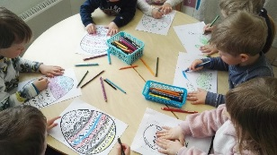
Når barnet begynner i barnehagen.
Vi følgjer Sunnfjord kommune sine rutinar
«frå opptak til oppstart
Barnehagen skal i samarbeid med foreldra leggje til rette for at barnet kan få ein trygg og god start i barnehagen.
Nye barn kjem på besøk til barnehagen før ferien.
Barnehagen sender ut informasjonsskriv i juni,
ved oppstart får alle nye barn ein primærkontakt.
Overgangar i barnehagen.
Personalet skal sørgje for at barn og foreldre får tid og rom til å bli kjent på nye avdelingar.
I mai startar vi å førebu barn som skal over til stor avdeling.
Vi pratar om den nye avdelinga og går på besøk saman med trygge vaksne.
Overgang mellom barnehage og skule
Barn og foreldre skal oppleve ein god overgang frå barnehagen til skulen. Vi følgjer dei kommunale rutinane.
Barnehagen gjer mellom anna dette:
Dei eldste barna deltek i førskulegruppa ein gong i veka.
Overgangssamtale med foreldre på våren.
Besøk på skulen der vi vil bli kjende på klasserommet og
inneområdet
Førskuledag – borna er på skulen saman med
førskulelærar og har ulike aktivitetar.
OVERGANGAR
Målet for førskulegruppa er at barna skal få erfaringar, kunnskap og ferdigheiter som kan gje dei eit best mogleg grunnlag når dei byrjar på skulen.
Kvar haust begynner vi med førskulegruppe ein gang for veka. Fokus i gruppa er leikbasert læring.
Vi arbeider då med aktivitetar og leikar med fokus på sosial kompetanse, sjølvregulering, språk og matematikk.
Språkleg jobbar ein til døme med dialogisk lesing, fokusord, gjenforteljing og ulike aktivitetar knytt til ei bok, bokstavar, bokstavlydar, rim og regler.
Vi har varierte matematisk aktivitetar der vi leikar med tal, mengde, form, måling
og geometri
vekt på. (Rp. 2017)
FØRSKULEGRUPPA

Slide 24
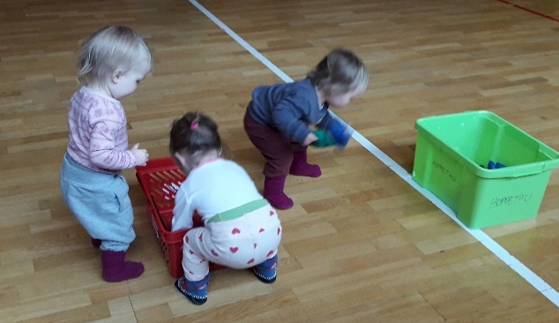
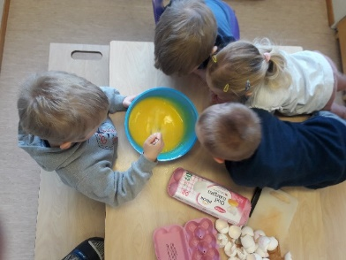
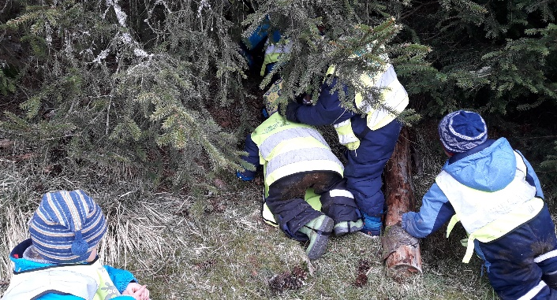
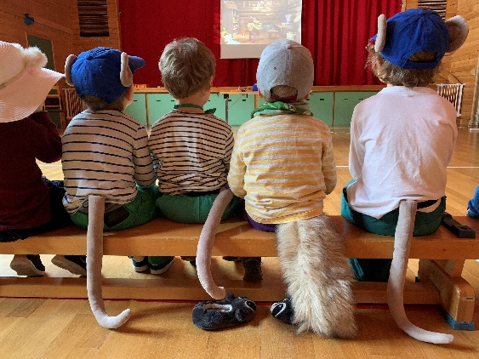
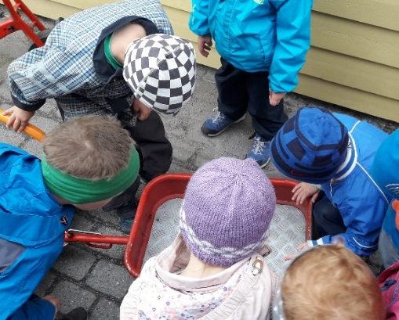

Del 2.
Verksemdsplan med månadstema
Planen gjev ei oversikt over kva tema og målsetjing vi
har valt for kvar månad.
I dei ulike periodane vil jobbe med vi tema som er knytt opp til fagområda ,fokusområdet og satsingsområdet
Å skape eit inkluderande miljø har eit overordna
fokus gjennom heile barnehagedagen.
Dei ulike tema vert tilpassa
slik at dei høver til barna si
aldersgruppe og utviklingsnivå

Slide 25
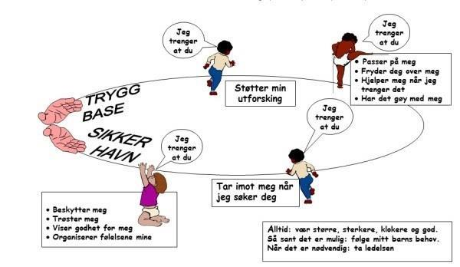
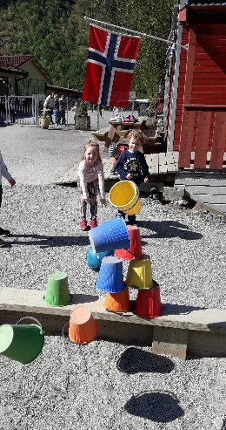
PERIODEPLAN FOR AUGUST 2020 :
Tryggheitssirkelen
Med fokus på barnet sitt behov
Tema: Tilvenning
Vi byggjer relasjonar til kvarandre
Mål for perioden:
Borna skal bli kjent og trygg på kvarandre i avdelinga og barnehagen sine fysiske rammer
Personalet skal møte alle barn på ein open, varm og interessert måte og vise omsorg for kvart enkelt barn
Legge til rette slik at alle har nokon å leike med.
I høve inkluderande miljø legg vi vekt på omgrepet relasjon.
Velkommen til
barnehagen og nytt barnehageår
Slik jobbar vi på Nøtteliten:
Alle nye barn får ein primærkontakt.
Dele barnegruppa i mindre grupper.
Nytte tryggheitssirkelen og trygge barna
i deira utprøvingar, tolke utrykk og signal.
Møte barna og anerkjenne kjenslene deira.
Dei vaksne gjev nærleik, trøyst og oppmuntring.
Gje barna tilpassa utfordring og støtte.
« Av og til er det herleg…. å berre vere til»
veke | Ma | Ti | On | To | Fr | Lø | Sø
31 |  |  |  |  |  | 1 | 2
32 | 3 | 4 | 5 | 6 | 7 | 8 | 9
33 | 10 | 11 | 12 | 13 | 14 | 15 | 16
34 | 17 | 18 | 19 | 20 | 21 | 22 | 23
35 | 24 | 25 | 26 | 27 | 28 | 29 | 30
36 | 31
Slik jobbar vi på Blåmann:
Alle nye barn får ein primærkontakt.
Alle borna i avdelinga skal oppleve kjensla av å vere vi.
Dele barnegruppa i mindre leikegrupper.
Nytte tryggleikssirkelen og trygge barn i deira utprøvingar, tolke utrykk og signal.
Dei vaksne gjev nærleik, trøyst og oppmuntring og skapar ei god, trygg og positiv atmosfære.
Gje dei eldste barna ansvar som dei meistrar.
Oppmuntre dei eldste til å vere rollemodeller for dei yngste barna.
Første barnehagedag 17.8-20

Slide 26
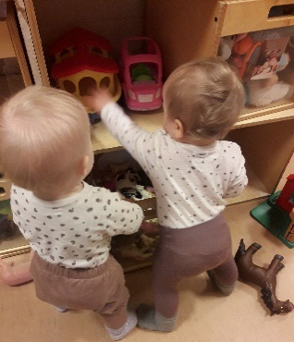
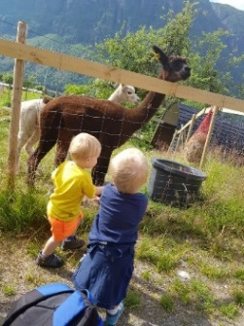
PERIODEPLAN FOR SEPTEMBER 2020
Saman skal vi legge grunnlag for vennskap, trivsel og positiv utvikling
Tema: frukt og grønnsaker
Mål for perioden:
Borna skal få kjennskap til eigenskapane til frukt
og grønsaker og korleis dei kan brukast i kosthaldet.
Borna lærer om sunn mat og brukt ulike sansar
Personale legg til rette for drøfting omkring omgrep
I høve inkludering legg vi vekt på omgrepet respekt
Nøkkelord:
Form
Smak
Kjerne
Gode kostvaner bidreg til god helse seinare i livet.
veke | man | tir | ons | tor | fre | lør | søn
36 |  | 1 | 2 | 3 | 4 | 5 | 6
37 | 7 | 8 | 9 | 10 | 11 | 12 | 13
38 | 14 | 15 | 16 | 17 | 18 | 19 | 20
39 | 21 | 22 | 23 | 24 | 25 | 26 | 27
40 | 28 | 29 | 30
Slik jobbar vi på Nøtteliten:
Personale brukar frukta si form og farge til språklege aktivitetar.
Borna nyttar frukt og grønsaker i skapande aktivitet
Lærer namn på dei mest brukte frukt og grønsaker.
Slik jobbar vi på Blåmann:
Vi sorterar i kategoriar og finn ut om eigenskapane til frukt og grønt.
Vi ser på og undersøkjer eigenskap ved former og sorterer dei på forskjellige måtar.
Personale legg til rette slik at barna kan tileigne seg gode vanar, haldningar og kunnskapar om kost, hygiene.
Vi jobbar med prinsippet for 5 om dagen
Borna medverkar i mat-og måltidsaktivitetar
Foreldremøte torsdag 24.09 - 20.
Innlevering av ferielapp fredag 25.9-20

Slide 27

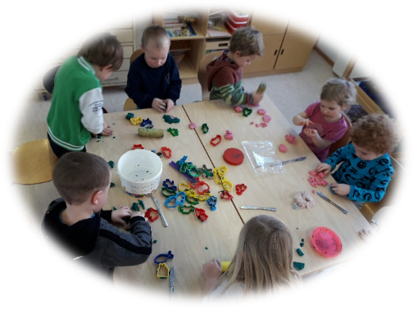
I år skal vi bli kjent med Nanah frå Sierra Leone
Vi får innblikk i både kvardag og fest i møte med, familien og venane til Nanah
En barnehage som er finansiert av
Barneaksjonen vert åpna i landsbyen, og vi får bli med Nanah til sjimpanseskogen, der dei trua apene får beskyttelse. Klaus Sonstad har laga nye songar inspirert av møte sitt med Nanah
PERIODEPLAN FOR OKTOBER 2020
FORUT
Tema: skattar i skogen og haustlandskap
Mål for perioden:
Saman med personale kan borna skape respekt og undring for skogen sitt mangfald
Borna opplever felles referanserammer gjennom tur,
leik og skapande aktivitetar.
Kunne vise medkjensle og omtanke for andre.
Bli kjend med ulike utvalte dyr.
Barna får forståing for korleis eigne handlingar påverkar naturen.
Veke | man | tir | ons | tor | fre | lør | søn
40 |  |  |  | 1 | 2 | 3 | 4
41 | 5 | 6 | 7 | 8 | 9 | 10 | 11
42 | 12 | 13 | 14 | 15 | 16 | 17 Refleks dag | 18
43 | 19 | 20 | 21 | 22 | 23 | 24 | 25
44 | 26 | 27 | 28 | 29 | 30 | 31
Slik jobbar vi på Nøtteliten:
Skape felles referanserammer ved reise på besøk på gard.
Nytte litteratur relatert til tema.
Stimulere den språklege utviklinga ut frå felles opplevingar i nærmiljøet.
Samarbeid ved å skape felles kunstverk med utgangspunkt i Forut.
Nytte form og mengd i opplevingar og leik.
Slik jobbar vi på Blåmann:
Samtaler om å bry seg om andre, og hjelpe andre.
Gjennom forut sitt opplegg skal vi kjenne gleden av hjelpe andre.
Gjennom litteratur knytt til tema, lære barna å ta eigne val.
Vi leikar med og utforskar
språk frå ulike land knytt
til tema
Skulen har haustferie veke 41
NØKKELORD:
SKOG.
VENN.
Tysk Nasjonaldag 3.10.
Forutbasar 22.10-20

Slide 28
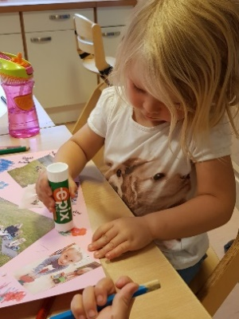
Foreldresamtale
PERIODEPLAN FOR NOVEMBER 2020
November er månaden der vi gler oss
saman og førebur oss på tida som kjem ved å
synge, bake, pynte
og lage julegåver.
Tema: Ver, klede
Mål for perioden:
Barna får oppleve spenning og glede ved høgtlesing, forteljing, song og samtale knytt til tema.
Personale skal leggje til rette for samarbeid gjennom leikande, kreativ og estetisk aktivitet.
Barna erfarer og lærer viktigheita av å kle seg rett.
I høve inkluderande miljø har vi fokus på prososial adferd.
NØKKELORD:
KALDT.
SPENNING.
veke | man | tir | ons | tor | fre | lør | søn
44 |  |  |  |  |  |  | 1
45 | 2 | 3 | 4 | 5 | 6 | 7 | 8
46 | 9 | 10 | 11 | 12 | 13 | 14 | 15
47 | 16 | 17 | 18 | 19 | 20 | 21 | 22
48 | 23 | 24 | 25 | 26 | 27 | 8 | 29
49 | 30
Slik jobbar vi på Nøtteliten
Vi jobbar med å kategorisere namn på dei ulike kleda våre.
Personale legg til rette slik at borna kan hjelpe kvarandre
Brukar litteratur til tema ver og klede.
Personale legg til rette for samarbeid og korleis vi skal vere med kvarandre
Gjennom ulike sanseopplevingar utforskar vi ver og vind.
Vi lærer fokusord relatert til jul.
Slik jobbar vi på Blåmann:
Vi jobbar med eventyr og forteljingar relatert til tema.
Personale legg til rette for å utvikle forståinga av å kle seg på ein måte som tek vare på helsa.
Utforske og legge merke til endringar som skjer i naturen.
Fokus på samarbeid - Barn hjelper barn.
Polsk Nasjonaldag 11.11
Innlevering av juleferielapp 26.11-20….

Slide 29

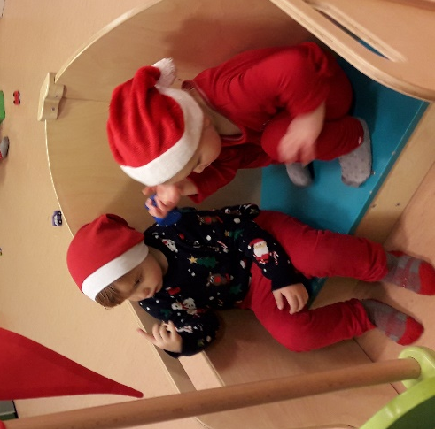
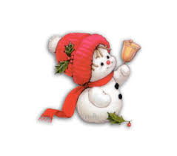


PERIODEPLAN FOR DESEMBER 2020
Tema: jul
Nøkkelord:
Glede
Kakeform
Advent
Mål for perioden:
Gje borna kjennskap til tradisjonar i
den kristne tradisjon og kulturarv.
Borna erfarer å hjelpe, glede og ta vare på kvarandre
Verdiar i nære relasjonar.
Uke | man | tirs | ons | tor | fre | lør | søn
49 |  | 1 | 2 | 3 | 4 | 5 | 6
50 | 7 | 8 | 9 | 10 | 11 | 12 | 13
51 | 14 | 15 | 16 | 17 | 18 | 19 | 20
52 | 21 | 22 | 23 | 24 | 25 | 26 | 27
53 | 28 | 29 | 30 | 31
Slik jobbar vi på Nøtteliten:
Vi syng julesongar saman med borna.
Saman med personale får borna stimulere kreativitet og skaparglede.
Kjenne på gleda av å gje.
Legg til rette for hyggjeleg samspel i ventetida.
Bakeglede og sansestimulering.
Slik jobbar vi på Blåmann:
Vi lærer songar, rim, regler og litteratur relatert til årstida.
Borna får kjennskap til julebodskapet.
Vi les forteljingar og bøker med jul og vinterrelatert innhald.
Bli kjent med ulike julefortellinger.
Litteratur om å knytte vennskapsbånd.
Adventsfrukost: Tysdag 1.12.20
Skulegudstjeneste
Nissefest

Slide 30

PERIODEPLAN FOR JANUAR 2021
.
Tema: vintersport og vinterlandskap
NØKKELORD:
KALDT
KRYSTALL
IS
Mål for perioden:
Borna får erfare ulik vinterleik og oppleve motivasjon og meistring ut frå eigne føresetnader.
Gjennom kroppsleg utfordring lære å inkludere kvarandre i uteleiken.
Borna vidareutviklar motoriske ferdigheiter, kroppskontroll, koordinasjon og fysiske eigenskapar
Vi har fokus på å forstå felles reglar i uteleiken.
Vi begynner å jobbe med tema frå Mummidalen
Slik jobbar vi på Nøtteliten
At barna kan oppleve spenning i ulike aktivitetar knytt til vinteren.
Legg til rette for sansemotoriske opplevingar.
Eksperimentera med vinteren sine eigenskapar.
Nyttar litteratur,song og musikk knytt til tema.
Slik jobbar vi på Blåmann:
Legge vekt på undring og forteljingar saman med borna i høve vinteren sine mange og ulike utrykk
Personale legg til rette for kreativ oppleving i vinterlandskapet
Legge til rette for at barna får positiv oppleving til å mestre i vinterleik.
Sjå til at alle barna får oppleve positive erfaringar, utfordringar og mestringsopplevingar.
Få kjennskap til sportslege aktivitetar gjennom digitale media.
Veke | Man | Tir | Ons | Tor | Fre | Lør | Søn
53 |  |  |  |  | 1 | 2 | 3
1 | 4 | 5 | 6 | 7 | 8 | 9 | 10
2 | 11 | 12 | 13 | 14 | 15 | 16 | 17
3 | 18 | 19 | 20 | 21 | 22 | 23 | 24
4 | 25 | 26 | 27 | 28 | 29 | 30 | 31

Slide 31


PERIODEPLAN FOR FEBRUAR 2021
Karneval :
Med fokus på å skape eit inkluderande miljø vil vi i år dra til Mummidalen å blli kjent med dei som bur der.
Der møter vi blant andre Mummitrollet som har lyst på eventyr og er oppteken av å redde andre. Mummimamma som er den trygge og
omsorgsfulle og Ninni som
vert usynleg i mangel på
merksemd
og kjærleik
Det handlar i det heile om om vennskap, korleis ein skal vere mot kvarandre, kva som er viktigt i livet og det å kunne respektere kvarandre, for alle er ulike i møte den andre.
  Tema: Karneval, eventyr og miljø
Mål for perioden:
Borna får kjennskap til karneval og kvifor vi har karneval
Utvide barnas erfaringar i høve relasjonskompetanse som ledd i å skape eit inkluderande miljø
Slik jobbar vi på Nøtteliten
Bli kjent med figurane i mummmidalen.
Vere lyttande og merksame på dei ulike
uttrykka til barna
Støtte barna i å vere aktive i eigne
kunstnariske utprøvingar.
Gjennom høgtlesing og undring kan personale stimulere barna sin nysgjerrigheit og utvikle forståinga
Vi får kjennskap til samaisk kultur.
Slik jobbar vi på Blåmann:
Arbeide for at alle barn får erfare å vere viktige for fellesskapet og vere i positivt samspel med andre
barn og vaksne.
Legg til rette slik at barna erfara ulike måtar å formidle tekstar og forteljingar på,
Skapar estetiske opplevingar som grunnlag til refleksjon i møte med språk og kultur.
Nytte musikk, drama og dans som verkemiddel i læring av respekt og omsorg.
.
veke | Ma | Ti | On | To | Fr | Lø | Sø
5 | 1 | 2 | 3 | 4 | 5 | 6 | 7
6 | 8 | 9 | 10 | 11 | 12 | 13 | 14
7 | 15 | 16 | 17 | 18 | 19 | 20 | 21
8 | 22 | 23 | 24 | 25 | 26 | 27 | 28
Skulen har Vinterferie: Veke 8. 22 - 26.2. -21
Samane sin nasjonaldag. 06.2-21.
Fastelavn 14.2-21
Karneval 12.2- 21.
Innlevering av vinterferielapp 04.2- 21.

Slide 32


PERIODEPLAN FOR MARS 2021
Å ha forståing for at det finst mange ulike måtar å forstå ting på og leve saman på, er eit viktig ledd i å skape eit samfunn prega av respekt, toleranse og inkludering.
Tema: Påske og yrke.
Mål for perioden:
Gjennom fellesskapet i barnehagen får barna forståing for samfunnet og den verda dei er ein del av.
Borna får kjennskap til den kristne påsketradisjonen.
Slik jobbar vi på Nøtteliten:
Vi har fokus på å dele og korleis vere gode med kvarandre.
Barna skal få kjennskap til den kristne påsketradisjon.
Gjennom bilete og konkretar, lære vi oss songar relatert til påske.
Vi snakkar med og får kjennskap til kva «vaskedama» vår gjer og kvifor.
Form og farge knytt til påske.
veke | Ma | Ti | On | To | Fr | Lø | Sø
9 | 1 | 2 | 3 | 4 | 5 | 6 | 7
10 | 8 | 9 | 10 | 11 | 12 | 13 | 14
11 | 15 | 16 | 17 | 18 | 19 | 20 | 21
12 | 22 | 23 | 24 | 25 | 26 | 27 | 28
13 | 29 | 30 | 31
Slik jobbar vi på Blåmann:
Gjennom litteratur, media og språkleg aktivitet får vi kjennskap til ulike yrke og institusjonar i samfunnet.
Gjennom refleksjon og samtale kan vi skape forståing for kva det enkelte yrke inneber.
Vi går på besøk i kyrkja.
Personale legg til rette slik at borna gjennom forteljingar får kjennskap til det kristne påskebodskap.
Gjennom felles aktivitetar lærer borna å inkludere og ta vare på kvarandre.
Personale skapar ei støttande og undrande atmosfære der alle barn er deltakande.
Foreldremøte Torsdag 18.3. 2021
Planleggingsdag 12.03
Innlevering av påskeferielapp onsdag 10.3.

Slide 33





PERIODEPLAN FOR APRIL 2021
Tema : livet i naturen.
Mål for Perioden
Barna skal få erfaring med å gje omsorg og ta vare på omgivnadane og naturen.
Forståing for den viktige jobben insekt og bier gjer.
Lære å ta vare på livet i naturen, dyr, insekt og samspel mellom dyreliv og menneske.
Oppmuntre borna til undring og samtale kring naturen og fenomen som skjer omkring oss.
Fokus på empati.
Slik jobbar vi på Nøtteliten:
Barna skal få kjennskap til at våren er tida då nytt
liv kjem til, både i naturen og i fjøsen.
Vere aktive og støtte barna til variert kroppsleg
utvikling i naturen.
Bruke nærområdet til utforsking.
Vi undrar oss over kva som lever under stein, blad, i dammar og i jorda
Vi jobbar med «frå jord til bord.»
Veke | Ma | Ti | On | To | Fr | Lø | Sø
13 |  |  |  | 1 | 2 | 3 | 4
14 | 5 | 6 | 7 | 8 | 9 | 10 | 11
15 | 12 | 13 | 14 | 15 | 16 | 17 | 18
16 | 19 | 20 | 21 | 22 | 23 | 24 | 25
17 | 26 | 27 | 28 | 29 | 30
Slik jobbar vi på Blåmann:
Introdusere nye situasjonar, tema og fenomen som kan
bidra til samhandling og språkleg utvikling i barnegruppa.
Oppmuntre og legge til rette slik at alle barn får forståing for miljøretta tiltak.
Utfordre tenkinga til barna gjennom utforskande samtalar.
Fremje forståing og kjærleik til naturen gjennom positive opplevingar og erfaringar
Vi forskar på småkryp. – vi undrar oss over kva som lever
under stein, blad, i dammar og i jorda.
1.4: Skjærtorsdag. 2.4: Langfredag. 4.4: 1. påskedag.
5.4: 2. påskedag.

Slide 34



PERIODEPLAN FOR MAI 2021
Tema: landet vårt vaknar.
Mål for Perioden:
Borna får kjennskap til kvifor vi feirar 17 mai.
Fokus på fargar og former.
Bli kjent med lokal historie og tradisjonar.
Blir oppmuntra til å medvirke i eigen kvardag og utvikle forståing for samfunnsdeltaking.
Barna opplever kjensla av fellesskap og å høyre til.
Vi finn ut kva som vaknar i naturen.
Slik jobbar vi på Nøtteliten
Vi lagar flagg.
Vi leitar etter fargar og blomar i naturen.
Vi jobbar med frå jord til bord.
Slik Jobbar vi på Blåmann:
Vi lærer om og ser på fuglar. t.d. kva er ein trekkfugl.
Bruke litteratur tilpassa tema.
Vi jobbar med «frå jord tll bord».
Barna lærer og erfarer kvifor det er viktig å stelle med det som voksen og gror.
Overgangar frå liten til stor avdeling
Blåmann får besøk av treåringar frå Nøtteliten, dei vert med på fellesaktivitetar og gjer seg kjent med avdelinga i tida fram mot nytt barnehageår.
Overgang frå barnehage til skule,
Førskuleborna er på skulebesøk og helser på lærar, fadder og deltek i ulike aktivitetar.
Uterommet inviterer til undring,
oppdaging oppleving og sosialt samspel.
veke | Ma | Ti | On | To | Fr | Lø | Sø
17 |  |  |  |  |  | 1 | 2
18 | 3 | 4 | 5 | 6 | 7 | 8 | 9
19 | 10 | 11 | 12 | 13 | 14 | 15 | 16
20 | 17 | 18 | 19 | 20 | 21 | 22 | 23
21 | 24 | 25 | 26 | 27 | 28 | 29 | 30
22 | 31
1.5: Offentlig høytidsdag, 13.5: Kristi Himmelfartsdag,
17.5: Grunnlovsdag, 23.5: 1. pinsedag, 24.5: 2. pinsedag
.

Slide 35



Juni 2021
PERIODEPLAN FOR JUNI og JULI 2021
Tema: sommar og ferie
Vi vil nyte sommaren med sosial samhandling,
turar leik og moro
Mål for Perioden:
Legge til rette for uteleikar i gruppe.
Borna opplever ein god start og avslutning i barnehagen.
Legge vekt på felles aktivitetar mellom avdelingane.
Samarbeide og konstruere i uterommet.
Borna er førebudd til å ta imot nye born.
veke | Ma | Ti | On | To | Fr | Lø | Sø
22 |  | 1 | 2 | 3 | 4 | 5 | 6
23 | 7 | 8 | 9 | 10 | 11 | 12 | 13
24 | 14 | 15 | 16 | 17 | 18 | 19 | 20
25 | 21 | 22 | 23 | 24 | 25 | 26 | 27
26 | 28 | 29 | 30
Avdelingane legg vekt på:
Uteleik, regelleikar og turar i nærmiljøet .
Vi utforskar mengd og form.
Vi legg til rette aktivtetar ut i frå borna sine ynskjer.
Ferien nærmar seg.
Vi brukar litteratur knytt til sommar og ferie.
Vi får besøk av nye born.
Sommarfest. 10 juni.
Island sin Nasjonaldag 17.Juni
Jonsokmarkering 24.06.

Slide 36






PERIODEPLAN FOR JULI 2021
Sommar og ferie
.
Å oppleve glede over å vere
aktive kreative i natur og nærmiljø.
Gå på oppdaging for å sjå kva
spennande vi kan finne av det
som kravlar og kryp rundt i
skogen vår. – Då er det kjekt å vere til.-
Sommartid er ferietid, vi møter dagane mykje som borna ynskjer. Ikkje for mange planar, men god tid til å kose oss med aktivitetar leik, høgtlesinga i skuggen
Avbrot i den tradisjonelle barnehagekvardagen.
Vi kosar oss mest mogeleg i sosialt fellesskap ute i nærmiljøet og i barnehageområdet.
veke | Ma | Ti | On | To | Fr | Lø | Sø
26 |  |  |  | 1 | 2 | 3 | 4
27 | 5 | 6 | 7 | 8 | 9 | 10 | 11
28 | 12 | 13 | 14 | 15 | 16 | 17 | 18
29 | 19 | 20 | 21 | 22 | 23 | 24 | 25
30 | 26 | 27 | 28 | 29 | 30 | 31
Born får impulsar og inspirasjon til leiken via opplevingar.

Slide 37

PERIODEPLAN FOR AUGUST 2021
Tryggheitssirkelen
Med fokus på barnet sitt behov
Velkommen til barnehagen
Fokus: Tilvenning og tryggleik
I august har vi fokus på å blir kjent og vi brukar tida til å bli godt kjend med kvarandre og barnehagen sine fysiske rammer både inne og ute.
Slik jobbar vi på Nøtteliten:
Alle nye barn får ein primærkontakt.
Dele barnegruppa i mindre grupper.
Nytte tryggheitssirkelen og trygge barna
i deira utprøvingar, tolke utrykk og signal.
Møte barna og anerkjenne kjenslene deira.
Dei vaksne gjev nærleik, trøyst og oppmuntring.
Gje barna tilpassa utfordring og støtte.
Uke | Ma | Ti | On | To | Fr | Lø | Sø
30 |  |  |  |  |  |  | 1
31 | 2 | 3 | 4 | 5 | 6 | 7 | 8
32 | 9 | 10 | 11 | 12 | 13 | 14 | 15
33 | 16 | 17 | 18 | 19 | 20 | 21 | 22
34 | 23 | 24 | 25 | 26 | 27 | 28 | 29
35 | 30 | 31
Slik jobbar vi på Blåmann:
Alle nye barn får ein primærkontakt.
Alle borna i avdelinga skal oppleve kjensla av å vere vi.
Dele barnegruppa i mindre leikegrupper.
Nytte tryggleikssirkelen og trygge barn i deira utprøvingar, tolke utrykk og signal.
Dei vaksne gjev nærleik, trøyst og oppmuntring og skapar ei god, trygg og positiv atmosfære.
Gje dei eldste barna ansvar som dei meistrar.
Oppmuntre dei eldste til å vere rollemodeller for dei yngste barna.
Saman skal vi byggje grunnlag for vennskap,
trivsel og positiv utvikling

Slide 39


Haustferien 2020
Veke 41. er det haustferie på skulen, Dersom det er nokon av borna som skal ha fri er det greitt å få ei tilbakemelding kva dag dei eventuelt
då tek fri.
Vi ynskjer å få ei tilbakemelding innan
Torsdag 25.09.2020
På førehand takk
Namn ……………………………………………………………………..
Måndag 5. 10 | Tirsdag 6.10 | Onsdag 7.10 | Torsdag 8.10 | Fredag 9.10
Frå kl….. Til kl….. | Frå kl….. Til kl….. | Frå kl….. Til kl….. | Frå kl….. Til kl….. | Frå kl….. Til kl…..

Slide 41

Juleferien 2020
Jula nærmar seg og for at vi skal kunne planlegge personalet sin ferie og avspasering,
ber vi om å få å ei tilbakemelding på kva dagar de har behov for barnehageplass .
Ynskjer svarslippen tilbake innan Fredag 20.11-20
På førehand takk
Namn: ………………………………………………..........
Mandag 21.12 | Tirsdag 22.12 | Onsdag 23.12 | Måndag 28.12 | Tysdag 29.12 | Onsdag 30.12
Frå kl….. Til kl….. | Frå kl….. Til kl….. | Frå kl….. Til kl….. | Frå kl….. Til kl….. | Frå kl….. Til kl….. | Frå kl….. Til kl…..

Slide 43

Vinterferien 2021
I veke 8. 22- 26 februar er det vinterferie for skuleborna.
Dersom det er nokon av borna som skal ha fri er det greitt
å få ei tilbakemelding kva dag dei eventuelt då tek fri.
Ynskjer svarslippen tilbake snarast råd og seinast
Fredag 5 .januar.
På førehand takk
Namn:………………………………………………
Måndag 22.2 | Tysdag 23.2 | Onsdag 24.2 | Torsdag 25.2 | Fredag 26.2
Frå kl………. Til kl……… | Frå kl………… Til kl………….. | Frå kl………. Til kl……….. | Frå kl………… Til kl………….. | Frå kl…………… Til kl……………..

Slide 45

Påskefri 2021
Vi ber som vanleg å få ei tilbakemelding over kva dagar barnet dykkar kjem i barnehagen i påskeveka. Dette for å kunne planleggje ferie/avspasering til dei tilsette i barnehagen i samband med påska.
Ynskjer svarslippen tilbake snarast råd og innan onsdag 10. mars
På førehand takk
Namn:………………………………………………..
Måndag 29.3 | Tysdag 30.3 | Onsdag 31.3 Ope til 12.00
Frå kl………….. Til kl……………. | Frå kl………….. Til kl……………. | Frå kl………….. Til kl …………….

Slide 47

Sommarferien 2021
Sommartid er ferietid både for born og vaksne, då skal vi samle krefter til eit nytt barnehageår
I samsvar med dei kommunale vedtektene for barnehagane i Sunnfjord skal barna ha
ferie i 3 samanhengande veker i perioden 1. juni til 1. september.
Barna sin ferie skal meldast til barnehagen innan 1 Mai.
(Jmf § 8. i vedtektene til Sunnfjord kommune)
Namn på barnet ………………………………………………………..
Dato …………………………… Underskrift……………………………………………………………
Veke & dato | 22 31mai - 6.juni | 23 7.-13. juni | 24 14.–20. juni | 25 21-27. juni | 26 28.Juni - 4.juli | 27 5.-11. juli | 28 12.-18. juli | 29 19.-25. juli | 30 26 juli - 1 aug | 31 2.8. aug. | 32 9.-15. aug
Dette arket returnerast til barnehagen/avdelinga seinast og
Innan 1 Mai -2021
På førehand takk.

